Slide 1
Παρουσίαση 1^{η}
Δρ Παν.Κακαβάς-Παπανιάρος
ΔΟΜΙΚΑ ΕΡΓΑ

Slide 2
Απαίτηση καλύτερης δομικής ευστάθειας στις κατασκευές
Διαδικασίες κατασκευής ενός δομικού έργου
Στοιχεία που απαιτούνται για τις φορτίσεις στα δομικά έργα (Δ.Ε.)
Δυνάμεις που μεταφέρονται στο έδαφος από το ΔΕ για να είναι δομοστατικά επαρκές
Βασική προσαρμογή του κτιρίου στο περιβάλλον
Δομικά υλικά

Slide 3
Γιατί χρειαζόμαστε τα κτίρια
Απαιτείται προστασία από τον άνεμο, βροχή και χιόνι
Απαιτείται ξηρές πλατφόρμες για τις δραστηριότητές μας (κατοικία, εργασία,..)
Απαιτείται η κατασκευή πολυώροφων πλατφορμών
Απαιτείται οι χώροι διαμονής μας και/ή εργασίας μας να είναι θερμαινόμενοι τον χειμώνα και κλιματιζόμενοι το καλοκαίρι
Απαιτείται ο απαραίτητος φωτισμός και σκίαση
Απαιτείται σύστημα ύδρευσης, αποχέτευσης, φωτισμού, εξαέρωσης, τηλεπικοινωνίας, κ.λ.π.
Κατασκευή του έργου με τα κατάλληλα δομικά υλικά

Slide 4
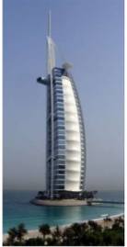
Περιορισμοί ISO επί των κτιρίων
Κώδικες ασφάλειας και υγιεινής
Κώδικα πυρασφάλειας
Κώδικες ύδρευσης και ηλεκτρικής ενέργειας
Κώδικες κατασκευής τεχνικών
έργων και ασφάλειας εργασίας

Slide 5
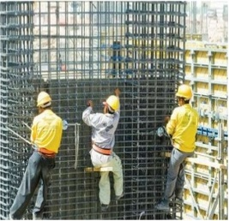
Κύκλος Διεργασιών για την κατασκευή ενός ΔΕ
Τα κύρια στάδια είναι:
Προγραμματισμός
Σχεδίαση
Διεργασίες για την κατασκευή
του έργου
Εκτέλεση της κατασκευής
Παράδοση του έργου

Slide 6
Στοιχεία που δημιουργούν τα φορτία στα ΔΕ
Ποικίλα φορτία λαμβάνονται υπ’ όψιν όταν σχεδιάζουμε ένα ΔΕ
Δύο κατηγορίες φορτίου
Στατικά και Κινητά
Ορισμοί για τα στατικά και κινούμενα φορτία
Συγκεντρωτικά
Κατανεμημένα
Σχεδιαστικά
Σεισμικά
Πυρκαγυιάς

Slide 7
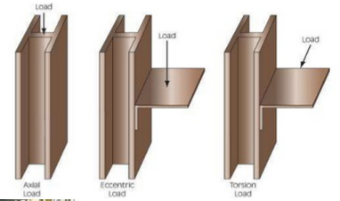
Επιβολή των φορτίων
Φορτία τα οποία μεταφέρονται στα δομικά στοιχεία
Ορισμοί που αναφέρονται στην υποβολή των φορτίων
Αξονική φόρτιση
Έκκεντρη φόρτιση
Στρεπτική φόρτιση

Slide 8
Κατασκευαστικά στοιχεία
Τα κτίρια είναι συνδυασμός δομικών στοιχείων τα οποία σχεδιάζονται για να μεταφέρουν τα φορτία στη θεμελίωση
Ορίζονται ως:
Δοκοί
Υποστυλώματα
Τοιχοποιίες
Σύνδεσμοι

Slide 9
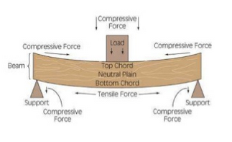
ΔΟΚΟΙ
Μεταφέρουν φορτία κάθετα στο μήκος των
Τύποι δοκών
Απλός
Συνεχής
Πρόβολος
Αρθρωτός
Ραβδωτός

Slide 10
Υποστυλώματα
Μεταφέρει θλιπτικά φορτία παράλληλα με το κέντρο του
Τυπικοί δοκοί στήριξης και άλλα υποστυλώματα
Γενικά κάθετα υποστυλώματα κτιρίων
Μπορεί να είναι κάθετο, οριζόντιο ή διαγώνιο

Slide 11
Τοιχοποιίες
Υψηλά στοιχεία μικρού πάχους
Δύο κατηγορίες:
Φορτισμένες
Μεταφέρει τα φορτία των δοκών, άλλων τοιχείων, πατωμάτων, οροφών και άλλων κατασκευαστικών στοιχείων
Μεταφέρει το ίδιο φορτίο του τοίχου
Μη φορτισμένες
Απαιτείται μόνο να υποβαστάξει το ίδιο βάρος

Slide 12
Σύνδεσμοι
Ασθενοί σύνδεσμοι καθώς σχετίζεται με τη δομική αστοχία κατά τη διάρκεια πυρκαγυίας
Συνήθως μικρά, μικρού βάρους υλικό το οποίο δεν απορροφάει θερμότητα
Τρεις κατηγορίες
-Στερεό
-Αρθρωτό
-Βαρύτητας

Slide 13
Βασικά δομικά στοιχεία των ΔΕ
Πολλή μεγάλη κατασκευή(superstructure) Υποστυλώματα και τοιχοποιίες Πατώματα Δοκοί Πλάκες και οροφές Κουφώματα Σκάλες Ντουλάπια και ράφια | Υποδομή Θεμελίωση

Slide 14
Δομικά Υλικά
Πολλοί παράγοντες ρυθμίζουν ποια δομικά υλικά θα χρησιμοποιηθούν για την κατασκευή των δομικών στοιχείων
1. Κόστος
2. Εφαρμογή
3. Κατασκευαστικές δυνατότητες
4. Προσαρμογή στο έργο
Κάθε υλικό συμπεριφέρεται διαφορετικά στην φωτιά

Slide 15
Ξύλο
Το πλέον εύχρηστο Δομικό Υλικό (ΔΥ) το οποίο είναι:
Σχετικά φθηνό
Έχει οριακή αντίσταση σε δυνάμεις συγκριτικά με το βάρος του
Η φυσική ξυλεία με περισσότερη μάζα απαιτεί περισσότερο χρόνο να καεί πριν απολεστεί η αντοχή του
Συνθετική ξυλεία
Κόντρα πλακέ αποφλοιώνεται όταν εκτίθεται στη φωτιά
Μερικά συνθετικά ξύλα αστοχούν όταν εκτίθεται σε υψηλή θερμοκρασία χωρίς όμως να καίγονται

Slide 16
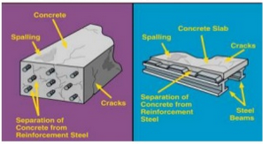
Χάλυβας
Μίγμα ορυκτού σιδήρου και άνθρακα
Υψηλή αντοχή σε εφελκυσμό, διάτμηση και θλίψη
Επιλογή σε
Δοκούς
Προβόλους
Γέφυρες
Υποστυλώματα
Απώλεια αντοχής με την αύξηση της θερμοκρασίας
Αιτία καταρρεύσεις των δίδυμων πύργων στην Νέα Υόρκη το 2001

Slide 17
Σκυρόδεμα
Μίγμα τσιμέντου portland, αδρανών (άμμο+χαλίκια) και νερού
Άριστη θλιπτική αντοχή
Όλα τα σκυροδέματα περικλείουν υγρασία
Υπό την επίδραση θερμότητας, η υγρασία διαστέλλεται και προκαλεί ρωγμές στο σκυρόδεμα
Το σκυρόδεμα παραμένει ζεστό και μετά την παύση της πυρκαγυίας

Slide 18
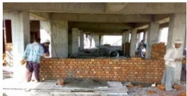
Τοιχοποιία
Κατασκευάζεται συνήθως από σκυρόδεμα, οπτόπλινθους και λίθους
Συνήθως σχηματίζει τοιχία που μεταφέρουν φορτία
Το δομικό κονίαμα συνδέει τα δομικά στοιχεία (τούβλα,λίθους κ.λ.) της τοιχοποιίας και έχει ελάχιστη εφελκυστική ή διατμητική αντοχή
Έχει μεγάλη αντίσταση στην πυρκαγιά

Slide 19
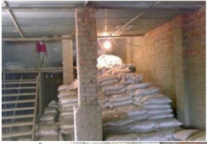
Τσιμέντο
Μίγμα από ασβέστιο, πυρίτιο και αλουμίνιο
Παρέχει καλή θλιπτική αντοχή
Καλό χρόνο πήξης
Είναι καλό υγροσκοπικό υλικό
Χρησιμοποιείται ως συνδετικό υλικό στις τοιχοποιίες και οπλισμένο σκυρόδεμα

Slide 20
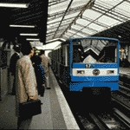
Κατασκευαστικά Έργα ΚΕ
Τα ΚΕ συνίσταται από επί μέρους πολλά έργα
1. Δομοστατικά
2. Διαχείριση υγρών αποβλήτων
3. Οδοποιία
4. Γεωτεχνικά
5. Υδραυλικά
6. Τεχνικά

Slide 21
Μεγάλα έργα
Κτίρια
Υποδομή-μεταφορές
Αρχιτεκτονική
Μελλοντικά έργα-δίχως τέλος!
Link: Building big site

Slide 22
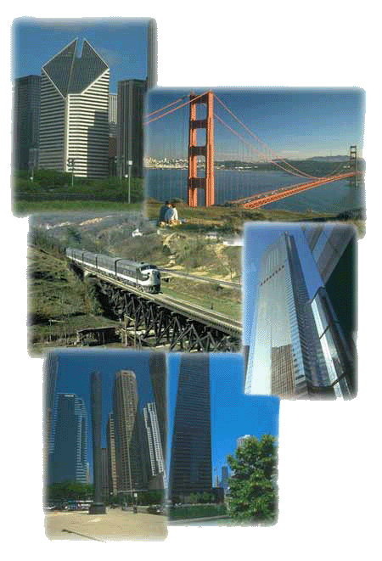
Δομική και μηχανική στερεών σωμάτων
Οι δομοστατικοί μηχανικοί
σχεδιάζουν κατασκευές από
χάλυβα, σκυρόδεμα ή
ξύλινα πλαίσια όπως:
Ψηλά κτίρια και Πύργοι
Γέφυρες
Σήραγγες
Τοίχους αντιστήριξης και
θεμελιώσεις
Στάδια
Έργα σιδηροδρόμων

Slide 23
Έργα διαχείρισης υγρών αποβλήτων και περιβαλλοντικά
Οι Μηχανικοί επεξεργασίας λυμάτων είναι Πολιτικοί ή Περιβαλλοντικοί μηχανικοί εκπαιδευμένοι να σχεδιάζουν ή να αναλύουν μονάδες επεξεργασίας νερού και υγρών αποβλήτων
Οι βιολογικοί καθαρισμοί (νερού και/ή υγρών αποβλήτων διαχωρίζονται στις κατηγορίες:
Εγκαταστάσεις επεξεργασίας αστικών υγρών αποβλήτων
Εγκαταστάσεις επεξεργασίας βιομηχανικών και ιατρικών υγρών αποβλήτων
Εγκαταστάσεις επεξεργασίας πόσιμου νερού
Link: Mackinack Bridge

Slide 24
Έργα Οδοποιίας
Οι Μηχανικοί των μεταφορών σχεδιάζουν και αναλύουν
Οδούς ταχείας κυκλοφορίας
Σιδηροδρόμους
Αεροδρόμια
Δρόμους σε πόλεις και μετρό
Χώρους στάθμευσης
Συστήματα ελέγχου της κυκλοφορίας

Slide 25
Γεωτεχνικά έργα
Οι Γεωτεχνικοί Μηχανικοί αναλύουν το υπόγειο βράχο και το έδαφος για να προσδιορίσουν την καταλληλότητά του για υποστήριξη ακραίων φορτίων
Proper geotechnical engineering is essential for a safe and secure structure.
Οι Γεωτεχνικοί Μηχανικοί είναι απαραίτητη για μια ασφαλή κατασκευή
Link: A bad engineering job

Slide 26
Υδραυλικοί Μηχανικοί
Η διαχείριση των υδάτων περιλαμβάνει τη χρήση υδρολογικών και υδραυλικών αρχών για τον σχεδιασμό:
Συστήματα αποστράγγισης, Δεξαμενές κράτησης / συγκράτησης, Πλοήγηση στις πλωτές οδούς και Φράγματα,
φράγματα και λίμνες ελέγχου πλημμυρών.
Link: Hoover Dam

Slide 27
Διαχείριση Κατασκευών
Οι Διευθυντές κατασκευών ασχολούνται με:
Συμβάσεις έργων
Παραγγέλλουν δομικά υλικά
Μίσθωση και προγραμματισμός των
υπεργολάβων.
Το έργο ενός διαχειριστή κατασκευής είναι:
Παροχή ποιοτικού ελέγχου και εξασφάλιση ότι το έργο ολοκληρώνεται εγκαίρως και εντός προϋπολογισμού.
Link: Golden Gate Bridge Construction

Slide 28
ΙΣΤΟΣΕΛΙΔΕΣ
Link: Discover Engineering Online
Link: Engines of Our Ingenuity
Link: Engineering Case Studies

